Slide 1
Listas

Slide 2
Listas
A lista é um mecanismo de coleta poderoso, mas simples, que fornece ao programador uma ampla variedade de operações.
No entanto, nem todas as linguagens de programação incluem uma coleção de lista. Nestes casos, a noção de lista deve ser implementada pelo programador.

Slide 3
Listas
Uma lista é uma coleção de itens em que cada item ocupa uma posição relativa em relação aos outros, ou seja, nos referir a esse tipo de lista como uma lista não ordenada.
Podemos considerar a lista como tendo um primeiro item, um segundo item, um terceiro item e assim por diante. Também podemos nos referir ao início da lista (o primeiro item) ou ao final da lista (o último item).

Slide 4
Listas
Para simplificar, assumiremos que as listas não podem conter itens duplicados.
Por exemplo, a coleção de números inteiros 54, 26, 93, 17, 77 e 31 pode representar uma lista simples não ordenada de notas de exames.
Escrevemos como valores delimitados por vírgulas, uma forma comum de mostrar a estrutura da lista. Claro, Python mostraria essa lista como [54, 26, 93, 17, 77, 31].

Slide 5
O tipo de dados abstratos de lista não ordenada
A estrutura de uma lista não ordenada, conforme descrito acima, é uma coleção de itens onde cada item mantém uma posição relativa em relação aos outros. Algumas operações de lista não ordenada possíveis são fornecidas abaixo.
List() cria uma nova lista vazia. Não precisa de parâmetros e retorna uma lista vazia.

Slide 6
add(item) adiciona um novo item à lista. Ele precisa do item e não retorna nada. Suponha que o item ainda não esteja na lista.
remove(item) remove o item da lista. Ele precisa do item e modifica a lista. Suponha que o item esteja presente na lista.
pesquisa(item) pesquisa o item na lista. Ele precisa do item e retorna um valor booleano.

Slide 7
is_empty() testa se a lista está vazia. Não precisa de parâmetros e retorna um valor booleano.
size() retorna o número de itens na lista. Não precisa de parâmetros e retorna um número inteiro.
append(item) adiciona um novo item ao final da lista, tornando-o o último item da coleção. Ele precisa do item e não retorna nada. Suponha que o item ainda não esteja na lista.

Slide 8
index(item) retorna a posição do item na lista. Ele precisa do item e retorna o índice. Suponha que o item esteja na lista.
insert(pos, item) adiciona um novo item à lista na posição pos. Ele precisa do item e não retorna nada. Suponha que o item ainda não esteja na lista e que haja itens existentes o suficiente para ter posição pos.

Slide 9
pop() remove e retorna o último item da lista. Ele não precisa de nada e retorna um item. Suponha que a lista tenha pelo menos um item.
pop(pos) remove e retorna o item na posição pos. Ele precisa da posição e retorna o item. Suponha que o item esteja na lista.

Slide 10
Implementando uma lista não ordenada: Linked List
Para implementar uma lista não ordenada, construiremos o que é comumente conhecido como lista ligada (linked list).
Precisamos ter certeza de que podemos manter o posicionamento relativo dos itens. No entanto, não há necessidade de mantermos esse posicionamento na memória contígua.

Slide 11

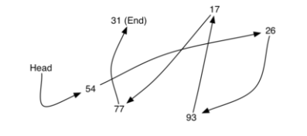
Exemplo:

Slide 12
Parece que esses valores foram colocados aleatoriamente. Necessário então manter alguma informação explícita em cada item, ou seja, a localização do próximo item, então a posição relativa de cada item pode ser expressa simplesmente seguindo o link de um item para o próximo.

Slide 13
É importante observar que a localização do primeiro item da lista deve ser especificada explicitamente. Depois, onde está o primeiro item, o primeiro pode nos dizer onde está o segundo e assim por diante.
A referência externa costuma ser chamada de cabeça da lista. Da mesma forma, o último item precisa saber que não há próximo item.

Slide 14
A classe Node
O bloco de construção básico para a implementação da lista ligada é o nó.
Cada objeto de nó deve contém pelo menos duas informações. Primeiro, o nó deve conter o próprio item da lista. Chamaremos isso de campo de dados do nó. Além disso, cada nó deve conter uma referência ao próximo nó.

Slide 15
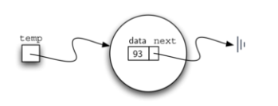

Para construir um nó, é necessário fornecer o valor de dados inicial para o nó.
A classe Node também inclui os métodos usuais para acessar e modificar os dados e a próxima referência.

Slide 16
O valor de referência especial do Python, None, desempenhará um papel importante na classe Node e, posteriormente, na própria lista ligada. Uma referência a None denotará o fato de que não há próximo nó. Observe no construtor (do código) que um nó é inicialmente criado com o próximo conjunto para None.

Slide 17
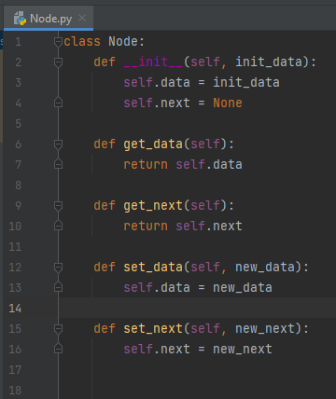

Slide 18
UnorderedList (Lista não ordenada)
A lista não ordenada será construída a partir de uma coleção de nós, cada um vinculado ao próximo por referências explícitas.
Desde que saibamos onde encontrar o primeiro nó (contendo o primeiro item), cada item depois disso pode ser encontrado seguindo sucessivamente os próximos links.

Slide 19
A classe UnorderedList deve manter uma referência ao primeiro nó.
Veja o construtor (no código) e observe que cada objeto de lista manterá uma única referência ao cabeçalho da lista.

Slide 20

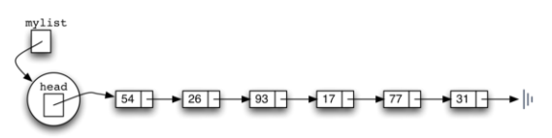

Slide 21
from Node import Node class UnorderedList: def __init__(self): self.head = None def is_empty(self): return self.head is None def add(self, item): temp = Node(item) temp.set_next(self.head) self.head = temp def size(self): current = self.head count = 0 while current is not None: count = count + 1 current = current.get_next() return count
def search(self, item): current = self.head found = False while current is not None and not found: if current.get_data() == item: found = True else: current = current.get_next() return found def remove(self, item): current = self.head previous = None found = False while not found: if current.get_data() == item: found = True else: previous = current current = current.get_next() if previous is None: self.head = current.get_next() else: previous.set_next(current.get_next())

Slide 22
O método is_empty simplesmente verifica se o cabeçalho da lista é uma referência a None.
O resultado da expressão booleana self.head == None só será verdadeiro se não houver nós na lista vinculada. Uma vez que uma nova lista está vazia, o construtor e a verificação de vazio devem ser consistentes um com o outro.
Isso mostra a vantagem de usar a referência None para denotar o "fim" da estrutura vinculada.

Slide 23
Para implementar o método add(item) precisamos abordar a importante questão de onde colocar o novo item na lista vinculada.
Uma vez que esta lista não está ordenada, a localização específica do novo item em relação aos outros itens na lista não é importante. O novo item pode ir a qualquer lugar.
Com isso em mente, faz sentido colocar o novo item no local mais fácil possível.

Slide 24
A estrutura da lista vinculada nos fornece apenas um ponto de entrada, o cabeçalho da lista. Todos os outros nós só podem ser alcançados acessando o primeiro nó e seguindo os próximos links.
Isso significa que o lugar mais fácil para adicionar o novo nó é bem no início ou no início da lista. Em outras palavras, faremos do novo item o primeiro item da lista e os itens existentes precisarão ser vinculados a esse novo primeiro item para que possam seguir.

Slide 25
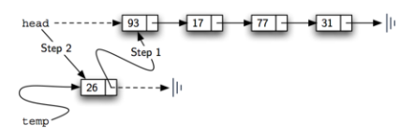

Slide 26
Os próximos métodos que implementaremos - dimensionar, pesquisar e remover - são todos baseados em uma técnica conhecida como travessia de lista ligada (linked list traversal).
Refere-se ao processo de visitar sistematicamente cada nó. Para fazer isso, usamos uma referência externa que começa no primeiro nó da lista. Conforme visitamos cada nó, movemos a referência para o próximo nó “percorrendo” a próxima referência.
Para implementar o método de tamanho, precisamos percorrer a lista ligada e manter uma contagem do número de nós que ocorreram.

Slide 27
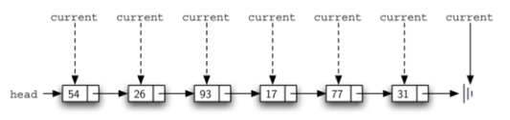

Slide 28
Pesquisar um valor em uma implementação de lista ligada de uma lista não ordenada também usa a técnica de travessia.
Conforme visitamos cada nó na lista ligada, perguntaremos se os dados armazenados lá correspondem ao item que estamos procurando.
Nesse caso, entretanto, talvez não seja necessário percorrer todo o caminho até o final da lista.
Na verdade, se chegarmos ao fim da lista, isso significa que o item que procuramos não pode estar presente.
Além disso, se encontrarmos o item, não há necessidade de continuar.

Slide 29
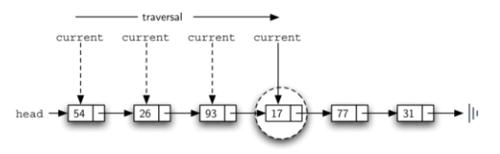

Slide 30
O método remove() requer duas etapas lógicas.
Primeiro, precisamos percorrer a lista procurando o item que queremos remover. Assim que encontrarmos o item (lembre-se de que presumimos que esteja presente), devemos removê-lo. A primeira etapa é muito semelhante à pesquisa.
Começando com uma referência externa definida para o topo da lista, percorremos os links até descobrir o item que procuramos. Uma vez que assumimos que o item está presente, sabemos que a iteração irá parar antes que o atual chegue a None.
Isso significa que podemos simplesmente usar o booleano encontrado na condição.

Slide 31
Quando encontrado torna-se True, o atual será uma referência ao nó que contém o item a ser removido. Mas como o removemos? Uma possibilidade seria substituir o valor do item por algum marcador que sugira que o item não está mais presente.
O problema com essa abordagem é que o número de nós não corresponderá mais ao número de itens. Seria muito melhor remover o item removendo o nó inteiro.

Slide 32
Para remover o nó que contém o item, precisamos modificar o link no nó anterior para que se refira ao nó que vem depois do atual. Infelizmente, não há como retroceder na lista ligada.
Visto que atual se refere ao nó à frente do nó onde gostaríamos de fazer a mudança, é tarde demais para fazer a modificação necessária.

Slide 33
A solução para esse dilema é usar duas referências externas à medida que percorremos a lista encadeada. current se comportará como antes, marcando a localização atual da barreira.
A nova referência, que chamaremos de previous, sempre viajará um nó atrás da corrente.
Dessa forma, quando a corrente parar no nó a ser removido, anterior estará se referindo ao local adequado na lista vinculada para a modificação.

Slide 34
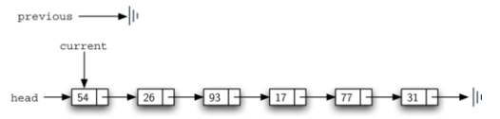
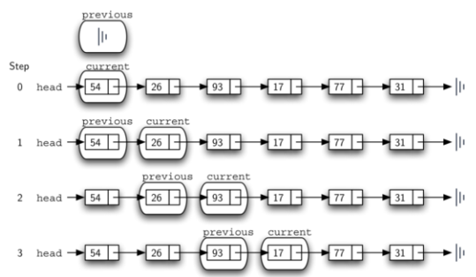
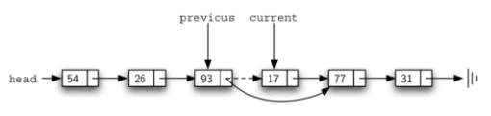

Slide 35
Tipo de Dados Abstrato – Lista Ordenada
Agora consideraremos um tipo de lista conhecido como lista ordenada. Por exemplo, se a lista de inteiros mostrada acima fosse uma lista ordenada (ordem crescente), ela poderia ser escrita como 17, 26, 31, 54, 77 e 93.
Como 17 é o menor item, ele ocupa a primeira posição na lista. Da mesma forma, como 93 é o maior, ocupa a última posição.
A estrutura de uma lista ordenada é uma coleção de itens em que cada item mantém uma posição relativa baseada em alguma característica subjacente do item.
A ordem é normalmente crescente ou decrescente e assumimos que os itens da lista têm uma operação de comparação significativa que já está definida. Muitas das operações de lista ordenada são iguais às da lista não ordenada.

Slide 36
OrderedList () cria uma nova lista ordenada que está vazia. Não precisa de parâmetros e retorna uma lista vazia.
add(item) adiciona um novo item à lista, garantindo que a ordem seja preservada. Ele precisa do item e não retorna nada. Suponha que o item ainda não esteja na lista.

Slide 37
remove(item) remove o item da lista. Ele precisa do item e modifica a lista. Suponha que o item esteja presente na lista.
search(item) pesquisa o item na lista. Ele precisa do item e retorna um valor booleano.
is_empty() testa se a lista está vazia. Não precisa de parâmetros e retorna um valor booleano.
size() retorna o número de itens na lista. Não precisa de parâmetros e retorna um número inteiro.

Slide 38
index(item) retorna a posição do item na lista. Ele precisa do item e retorna o índice. Suponha que o item esteja na lista.
pop() remove e retorna o último item da lista. Ele não precisa de nada e retorna um item. Suponha que a lista tenha pelo menos um item.
pop(pos) remove e retorna o item na posição pos. Ele precisa da posição e retorna o item. Suponha que o item esteja na lista.

Slide 39
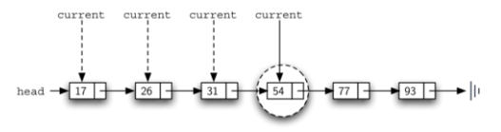
Implementando uma Lista Ligada Ordenada
Para implementar a lista ordenada, devemos lembrar que as posições relativas dos itens são baseadas em alguma característica subjacente.
A lista ordenada de inteiros fornecida acima (17, 26, 31, 54, 77 e 93) pode ser representada por uma estrutura, conforme a figura.
Novamente, a estrutura do nó e do link é ideal para representar o posicionamento relativo dos itens.

Slide 40
Para implementar a classe OrderedList, usaremos a mesma técnica vista anteriormente com listas não ordenadas.
Mais uma vez, uma lista vazia será denotada por uma referência principal a None.

Slide 41
Ao considerarmos as operações para a lista ordenada, devemos observar que os métodos is_empty e size podem ser implementados da mesma forma que as listas não ordenadas, uma vez que lidam apenas com o número de nós na lista, sem levar em conta os valores reais dos itens.
Da mesma forma, o método remove funcionará muito bem, pois ainda precisamos encontrar o item e, em seguida, vincular ao redor do nó para removê-lo. Os dois métodos restantes, pesquisar e adicionar, exigirão algumas modificações.

Slide 42
A busca de uma lista encadeada não ordenada exigia que percorrêssemos os nós um de cada vez até encontrarmos o item que procuramos ou ficar sem nós (None).
Acontece que a mesma abordagem funcionaria com a lista ordenada e, de fato, no caso em que encontramos o item, é exatamente o que precisamos. Porém, caso o item não esteja na lista, podemos aproveitar a ordenação para interromper a busca o mais rápido possível.

Slide 43
A modificação de método mais significativa ocorrerá em adição de um novo elemento na lista ordenada.
Lembre-se de que, para listas não ordenadas, o método add poderia simplesmente colocar um novo nó no topo da lista. Foi o ponto de acesso mais fácil.
Infelizmente, isso não funcionará mais com listas ordenadas. Agora é necessário descobrirmos o local específico onde um novo item pertence na lista ordenada existente.

Slide 44
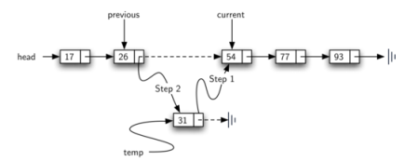
Como vimos com as listas não ordenadas, é necessário ter uma referência adicional, novamente chamada de “previous”, pois a corrente não fornecerá acesso ao nó que deve ser modificado.
Uma vez que um novo nó foi criado para o item, a única questão restante é se o novo nó será adicionado no início da lista ligada ou em algum lugar no meio.
Novamente, previous == None pode ser usado para fornecer a resposta.

Slide 45
Análise de listas ligadas
Para analisar a complexidade das operações de lista vinculada, precisamos considerar se elas requerem travessia.
Considere uma lista encadeada que possui 𝑛 nós. O método is_empty é 𝑂(1) uma vez que requer um passo para verificar a referência do head para None. O método size, por outro lado, sempre exigirá 𝑛 etapas, uma vez que não há como saber quantos nós estão na lista encadeada sem percorrer do início ao fim. Portanto, o comprimento é 𝑂 (𝑛).
.

Slide 46
Adicionar, usando o método add, um item a uma lista não ordenada sempre será 𝑂 (1), pois simplesmente colocamos o novo nó no topo da lista vinculada.
No entanto, pesquisar e remover, bem como adicionar para uma lista ordenada, todos requerem o processo de travessia. Embora, em média, eles precisem percorrer apenas metade dos nós, esses métodos são todos 𝑂 (𝑛), uma vez que no pior caso, cada um processará todos os nós da lista.

